Slide 1
Мобилни комуникации

Slide 2
1. Мобилни комуникации
а) определение
б) принцип на действие

Slide 3
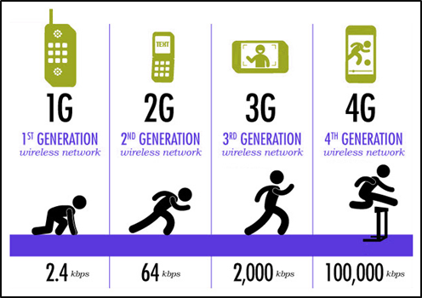
1. Мобилни комуникации
в) поколения
Мобилните комуникации се делят на поколения според начина на пренос на данни. Означават се с цифра, последвана от буквата G (от англ. Generation - поколение) - 1G, 2G, 3G, 4G.

Slide 4
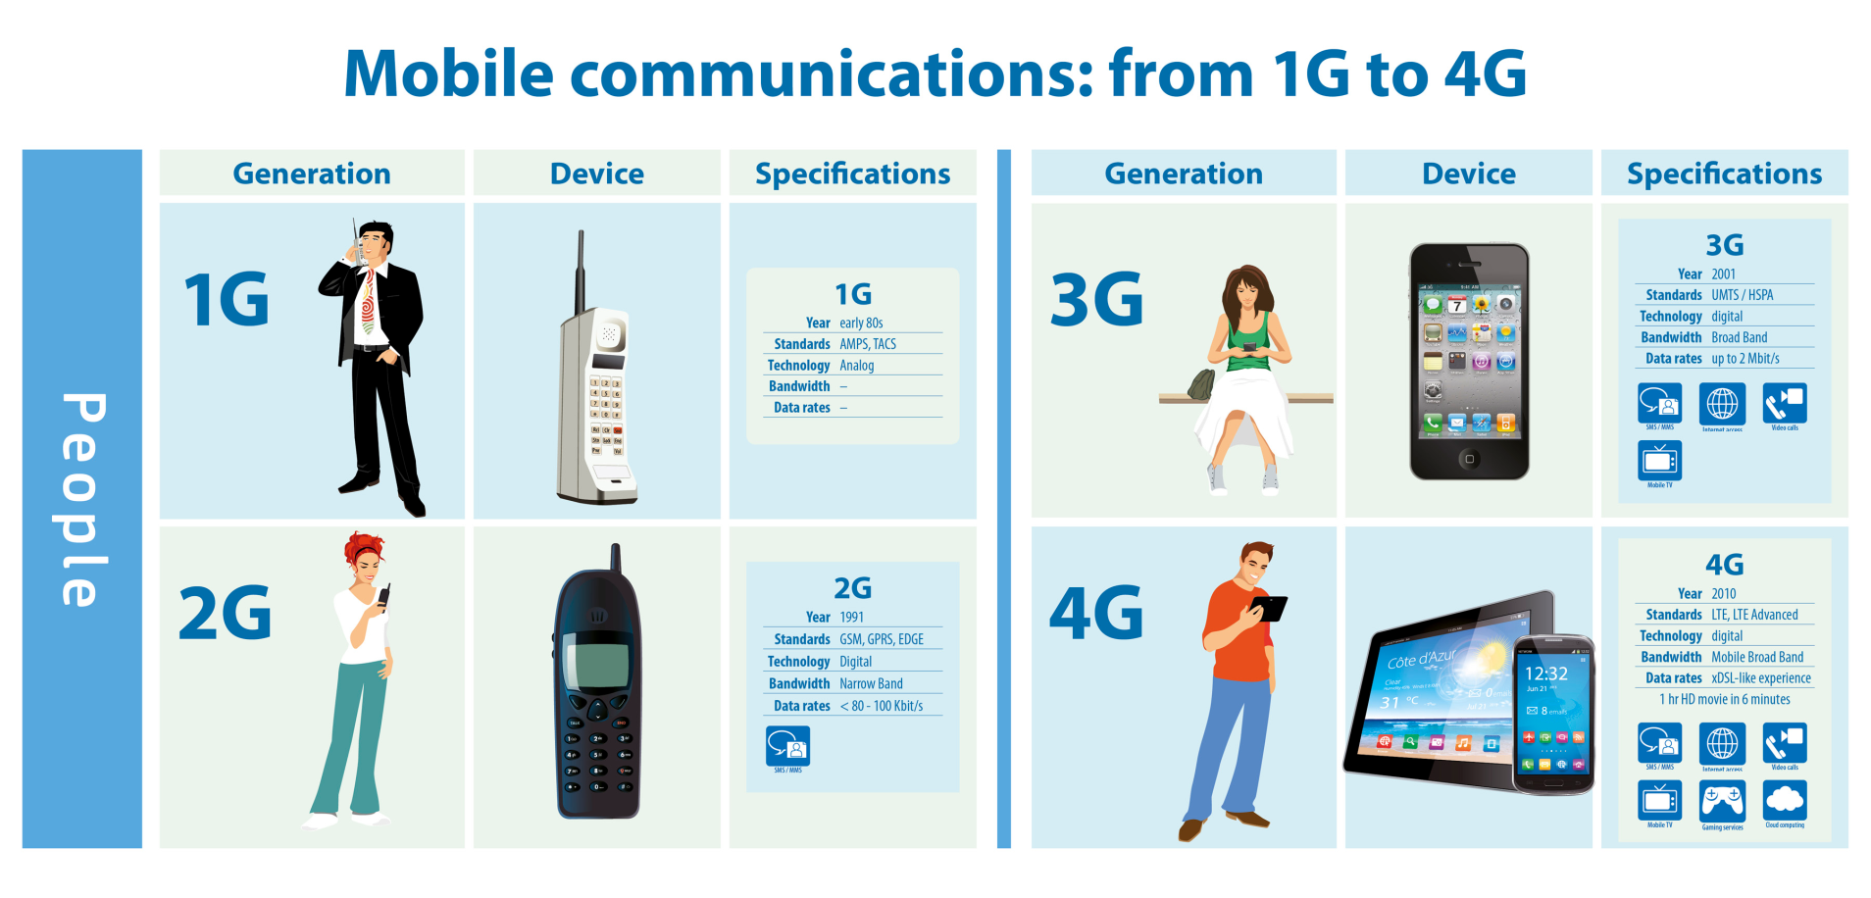
Първо поколение - 1G – 1984 г. - аналогови мрежи само за пренос на глас; мобифони

Slide 5
Второ поколение - 2G – 1991 г. - цифрови мрежи със стандарт GSM (Global Service for Mobile Communications), позволяващ изпращане на текстови съобщения (SMS); осем години по-късно се добавя и стандарт GPRS, позволяващ използване на мобилен Интернет със скорост до 9.6 kbit/s.

Slide 6
Трето поколение - 3G - 2002 г. - достъп до мобилен Интернет със скорост до 2.4 Мbit/s; нови услуги като видеоразговори, радио- и тв-приемане.

Slide 7
Четвърто поколение - 4G – предоставя безжична свързаност на големи разстояния за различни устройства, като скоростта е до 10 пъти по-голяма от 3G. Предлагат се облачни услуги, мобилна телевизия, игри, гласови разговори през Интернет, видеоконферентни разговори и др. Тази технология е позната и достъпна още от 2009 г.

Slide 8
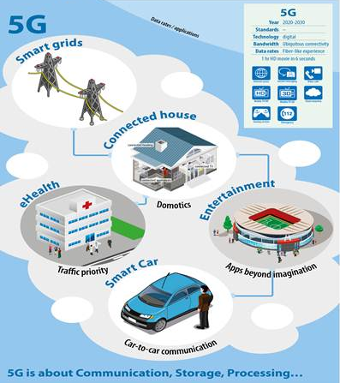
Пето поколение - 5G
Повишаване на скоростите на пренос на данни - 1 Gbit/s за краен потребител във всяка клетка от мрежата и по всяко време
Масивна свързаност - 106 мобилни връзки на квадратен километър
Висока надеждност - нулево отказване на услугите, предлагани от мобилната мрежа, виртуализация, мобилен облак и др.
Висока ефективност и производителност - инфраструктурата е изградена от много малки по размер клетки с висока енергийна ефективност

Slide 9
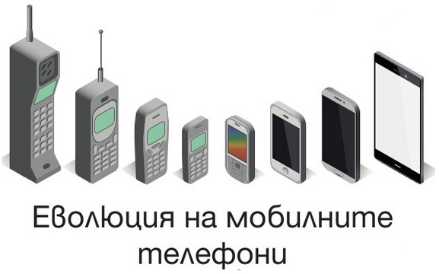
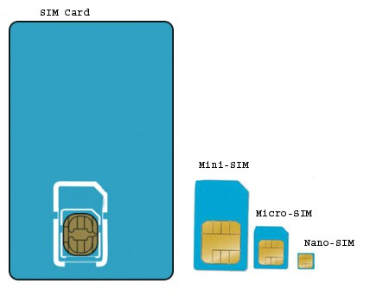
2. Мобилни устройства
а) същност
б) видове
Мобилен компютър (лаптоп, ноутбук, нетбук)
Таблет (от англ. tablet)
Смартфон (от англ. Smartphone – умен телефон)
Устройства, които се носят на тялото
в) история

Slide 10
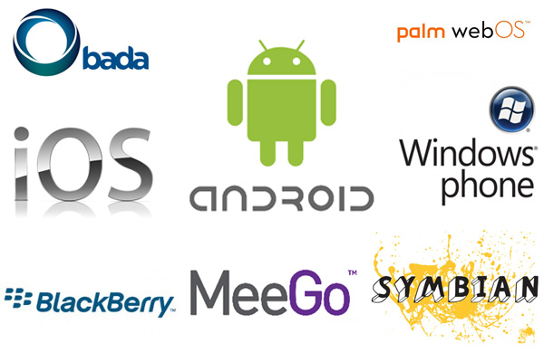
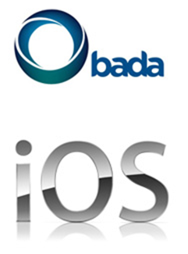
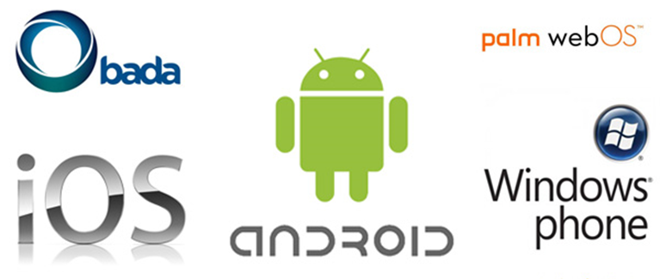

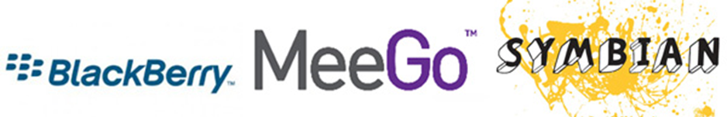
3. ОС за мобилни устройства
а) същност
Софтуерна платформа, която съчетава характеристиките на ОС за пресонален компютър с други функции, осигуряващи използването на съвременните комуникации. Първите ОС за мобилни устройства се появяват в края на 90-те години на 20-ти век.
Примери:

Slide 11
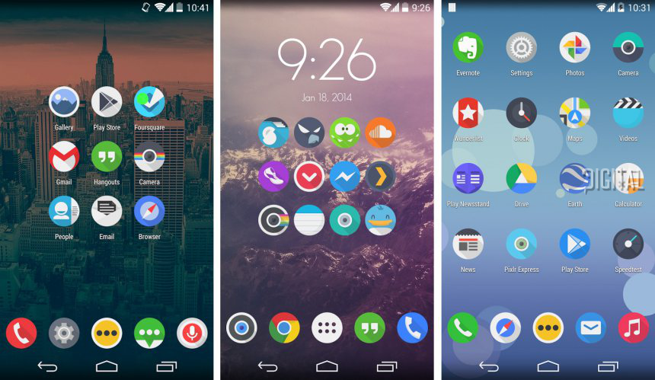
3. ОС за мобилни устройства
б) мобилни приложения
Компютърни програми, с помощта на които работят мобилните устройства.
Примери:

Slide 12
4. Прехвърляне на информация
а) между мобилни устройства
чрез Bluetooth
чрез безжична локална мрежа (Wi-Fi)
чрез клетъчна мрежа
б) от мобилно устройство на компютър и обратно
чрез връзка с USB кабел
чрез SD карта

